Slide 1
cooling
Types of Cooling Systems
1. Summer cooling
2. Winter cooling

Slide 2
SUMMER COOLING
1. Active
  A-Fan-and-pad cooling
  B-Fog
2. Passive
  ventilators

Slide 3
WINTER COOLING
1. HAF fans
2.Convection tube cooling

Slide 4
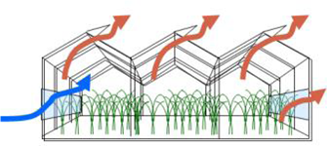
Passive Cooling Systems

Slide 5




Roof halves hinged at the ridge
Roll-up roof coverings
Roll-up side vents

Slide 6


Roofs hinged at one gutter and the ridge
Roofs hinged at the gutters

Slide 7
Ventilators
تتميز عن طرق التبريد الاخرى بانها رخيصة الا ان تكلفة انشائها ليست اقل كلفة

Slide 8
Greenhouse Ventilation
Exchange of air between the Inside and outside of the greenhouse
1.Mechanical ventilation
2.Natural ventilation
Important :
1. Temperature control
2. Humidity control
3. Supply CO2 from outside air
4.Airflow effect on plant growth (gas and energy exchange between plants and surrounding air)
5.Reduce the thermal stress of workers
Summer Ventilation = التغلب على Beat the Heat
Winter Ventilation = Beat the Humidity
Air Distribution Within Greenhouses = HAF Fans

Slide 9
Main factors affecting natural ventilation
Temperature difference between greenhouse exterior and interior. (To-Ti)
•Relative humidity inside the greenhouse
•Max. height between incoming air opening and outgoing air vent opening
•Total area of vent openings for incoming and outgoing air
•Pressure gradient due to wind speed
الفرق بين درجة حرارة الهواء الخارجي والداخلي
الرطوبة النسبية داخل البيت
اقصى ارتفاع بين فتحات تهوية دخول الهواء و فتحات التهوية لخروج الهواء
المساحة الإجمالية لفتحات التهوية لدخول الهواء وخروج الهواء
درجة انحدار الضغط بسبب سرعة الرياح أي كلما كان انحدار الضغط شديدا زادت سرعة الرياح.

Slide 10
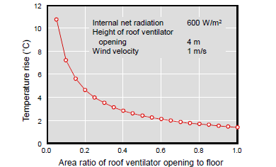
Effect of roof ventilator opening area on temperature rise

Slide 11
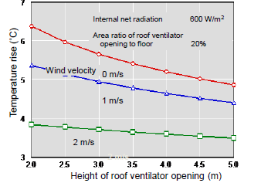
Effect of Height of Roof Ventilator Opening on Temperature Rise Height increase is effective when low wind velocity.

Slide 12
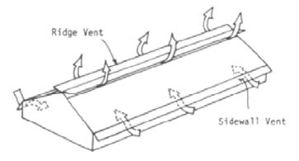
في البيوت الحديثة تكون مساحة التهوية 20-40% من مساحة الغطاء وتحتفظ بدرجة حرارة قريبة من الجو الخارجي بينما في البيوت القديمة تكون المساحة 10% من مساحة الغطاء ودرجة الحرارة تبقى اعلى من درجة حرارة الهواء الخارجي ب20 ف. اذ ان نسبة مساحة التهوية العلوية تزداد بمرور الزمن مع التطور في البيوت الزجاجية.
Passive Cooling Systems
• Open ridge and side wall vents
– Temperatures can still rise 20 °F above outdoors in
old-style greenhouses
Ridge vent area is only about 10% of the total roof area
– Newer passive cooling greenhouses have ridge vent
areas equal to 20-40% of the total roof area
• Helps to maintain temperatures closer to outdoor
temperatures

Slide 13
Passive Cooling Systems
*Other modifications include
– Roll-up side walls for ventilation
– Roof ventilators on plastic film-covered
greenhouses
– Retractable roof greenhouses for almost
100% ventilation area
(Even fully retractable roof designs are now (available

Slide 14
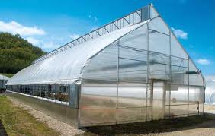
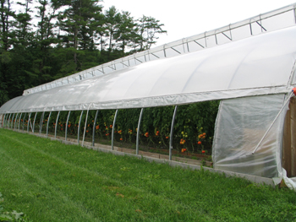
Roll-Up Systems

Slide 15
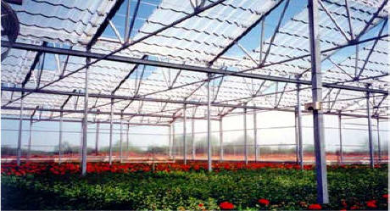
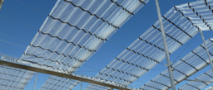
retractable roof house قابل للانسحاب

Slide 17
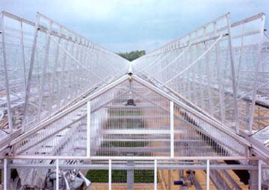

Slide 18
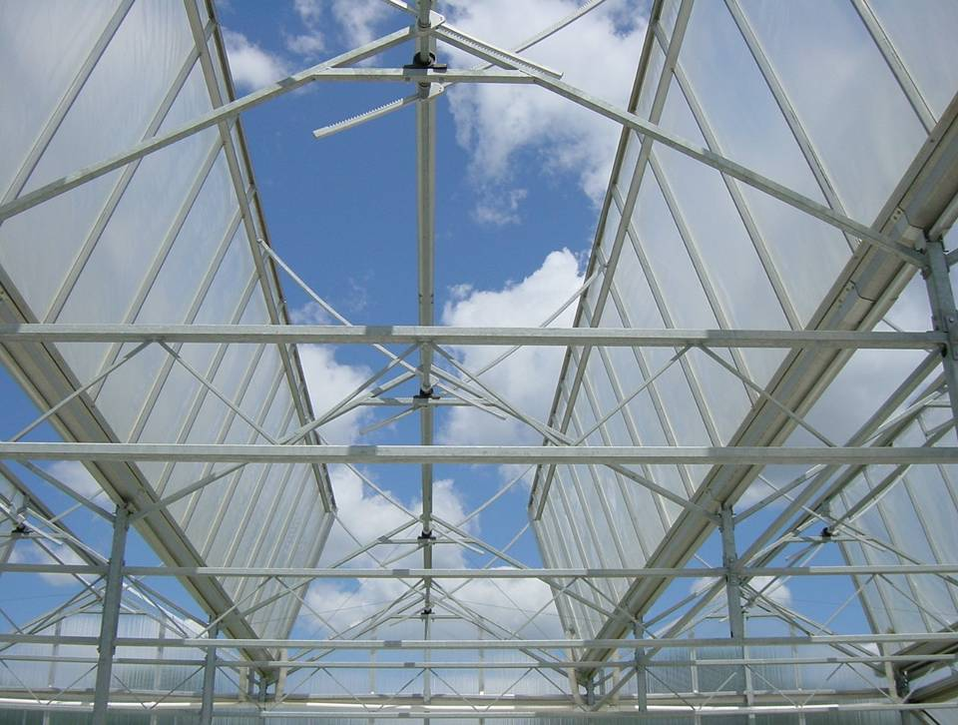
http://aesop.rutgers.edu/~horteng/OPENROOF3.HTM

Slide 19
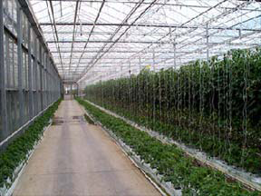

Slide 20
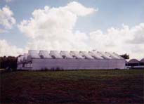

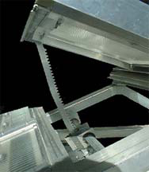
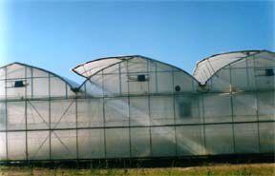
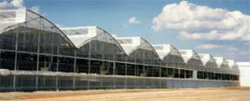

Slide 21
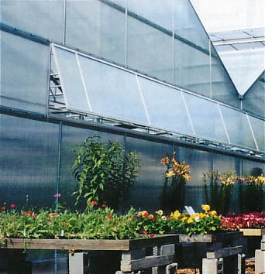
Sidewall vents with inside lifting

Slide 22
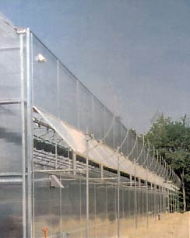
Side wall vents with outside lifting

Slide 23
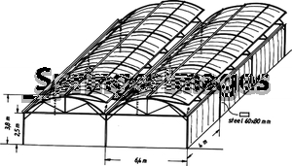
Roof vent hinged to the ridge. Half of the roof of each span can be opened for ventilation

Slide 24
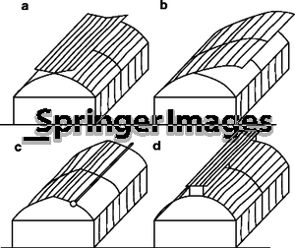
Different types of roof or ridge ventilation.
A لبيوت الزجاجية والبلاستيكية التهوية الواسعة يمكن ان تفتح من جهة او من الجهتين باتجاه الريح . B: نصف السقف مفتوح
C Roll Up: D :كفاءة التهوية اقل من الانواع الاخرى لان تأثيره قليل على سريان الهواء

Slide 25
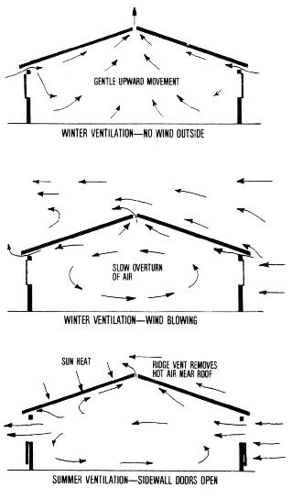
Natural ventilation in a gable-roof building occurs primarily because of the wind blowing over the ridge and, to a lesser degree, because of the temperature difference inside and out.

Slide 26
1.Evaporative Cooling
Pan & Fan
2.High pressure fog
3.Low Pressure mist
4.Shading
5.Whitening

Slide 27
Pad and Fan Cooling
هو نظام بدأ منذ 50 سنة وهو اكثر الطرق شيوعا في الصيف وكان تستخدم نشارة الخشب كوسادة اما ليوم فتستخدم السليلوز كما توضع مفرغة الهواء Exhaust fans في الجدار المقابل.كما توجد وسائد اخرى غير السليلوز وهي aluminum fiber, glass fiber, and plastic fiber

Slide 28
– Two major types
• Excelsior (Aspen)
– Require a wire mesh for support
– Two year life span
• Cellulose (Kool-Cel)
– More expensive than excelsior
– Last longer – 10 years with good maintenance
– Self supporting
الفرق بين نشارة الخشب والسليلوز
1. نشارة تحتاج الى حبال لربطها وعمرها سنتين بينما السليلوز سعره مرتفع يمكن ان تبقى 10 سنوات مع الخدمة الجيدة
ويمكن ان تسند تلقائيا

Slide 29
Water must be delivered to a 4-inch pad at the rate of 0.5 gpm per linear foot of pad
For a 6-inch thick cellulose pad a 0.75 gpm per linear foot is required
Longest recommended delivery pipe is 60ft for the 4 inch system and 50 ft for the 6 inch system1/8 inch holes every three inches are required for both systems
Holes point upward and release water into an impingement cover – water drips down onto a distribution pad
يجب ايصال الماء الى الوسادة بسمك 4 انج بمعدل 0.5 gpm (غالون /دقيقة) لكل قدم من الوسادة
في الوسادة التي سمكها 6 انج يكون 0.75 gpm
اطول انبوب موصى به هو 60ft لنظام 4 انج و 50 ft لنظام 6 انج وقطره 1/8 انج مثقب لكل 3 انجات لكلا النطامين
سرعة الهواء تقاس ب cfm (cubic feet per minute) أي قدم مكعب/دقيقة و تستعمل سرعة هواء 8 cfm/ft2 من مساحة الارضية كمعيار لمنظمة (NGMA)
The National Greenhouse Manufacturers Association (NGMA)
المراوح المفرغة للهواء يجب ان لاتزيد المساحة بينها عن 25 قدم وعند تكون عرض البيت 60 سم يجب وضع ثلاث مراوح على الاقل ويجب ان توضع بارتفاع النبات وتوضع باتجاه الريح ويجب حماية المراوح من الطقس كما يجب صيانة جهتي المروحة لحماية العمال والزائرين اقصى مسافة بين المروحة والوسادة 200 قدم.يجب ان اقل مسافة 50 قدم بين مفرغة وبين وسادة البيت المجاور. كما ان في البيوت الزجاجية المتجاورة فيها مراوح التفريغ متقابلة فيجب ان لاتقل المسافة بينهما عن 15 قدم

Slide 30
السليلوز
متوفرة بسمك 2و4و6 و12 انج
ان سمك 4 انج يسمح بسحب الهواء بمقدار 250 cfm/ft^{2 اما} السمك 6 انج فيسمح بمقدار 350 cfm/ft² بينما في نشارة الخشب فيسمح بمقدار 150 cfm/ft²
A 4-inch-thick pad will handle an air intake of 250 cfm/ft²; a six inch 350 cfm/ft²
By way of comparison excelsior pads can only support an airflow rate of 150 cfm/ft²
You want vents over the exterior of the pads to seal the external air source off when active cooling isn’t needed

Slide 31
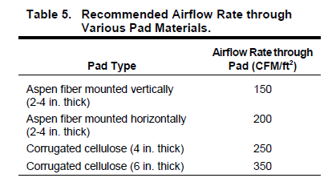

Slide 32
Typical evaporative cooling system

Slide 33
المراوح
المراوح المفرغة للهواء يجب ان لا تزيد المسافة بينها عن 25 قدم وعند تكون عرض الجدار الخلفي للبيت 60 قدم يجب وضع ثلاث مراوح على الاقل ويجب ان توضع بارتفاع النبات وباتجاه الريح ويجب حماية المراوح من الطقس كما يجب صيانة جهتي المروحة لحماية العمال والزائرين . اقصى مسافة بين المروحة والوسادة 200 قدم. واقل مسافة بين مفرغة وبين وسادة البيت المجاور 50 قدم كما ان في البيوت الزجاجية المتجاورة فيها مراوح التفريغ متقابلة فيجب ان لاتقل المسافة بينهما عن 15 قدم
Should not be more than 25 ft apart
If the end of the greenhouse is 60 ft wide you will need at least 3 fans
Fans should be evenly spaced at plant height
Place fans on leeward side of the greenhouse
Rules change with multiple houses
Protect fans from weather and provide screening on both sides to protect workers, visitors, and wildlife
Air movement can cause special problems in larger houses

Slide 34
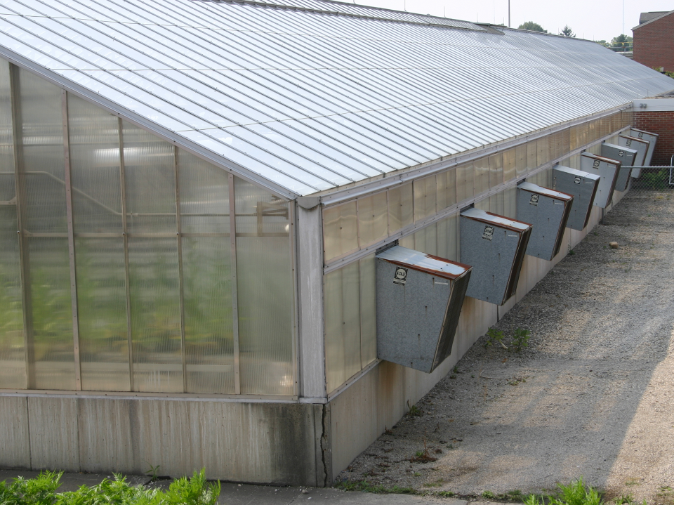

Slide 35
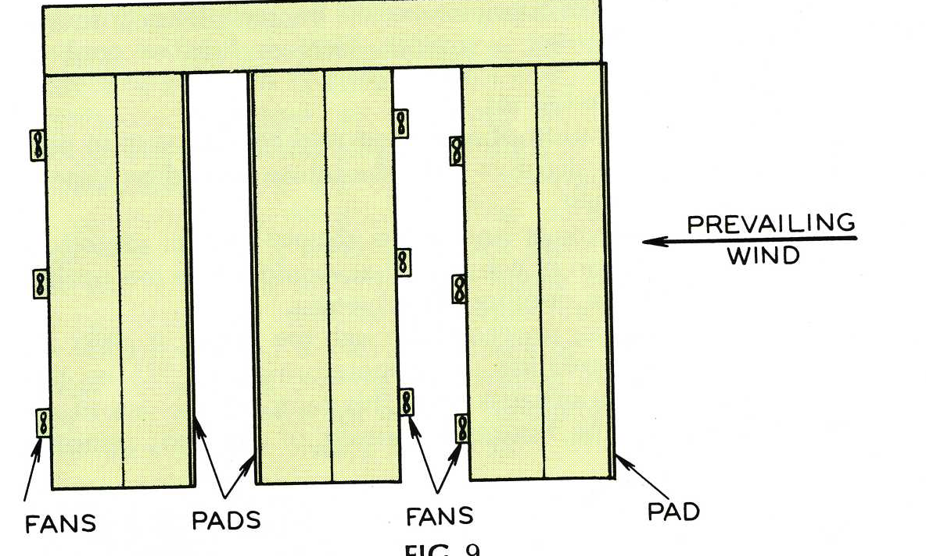

Slide 36
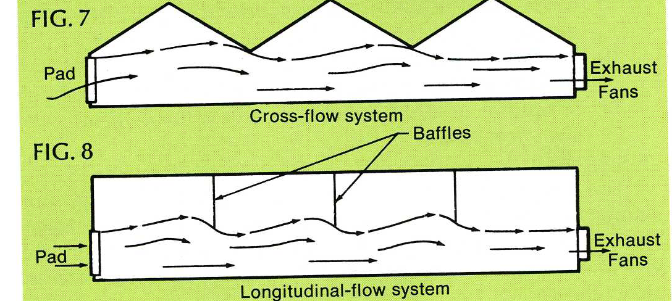

Slide 37
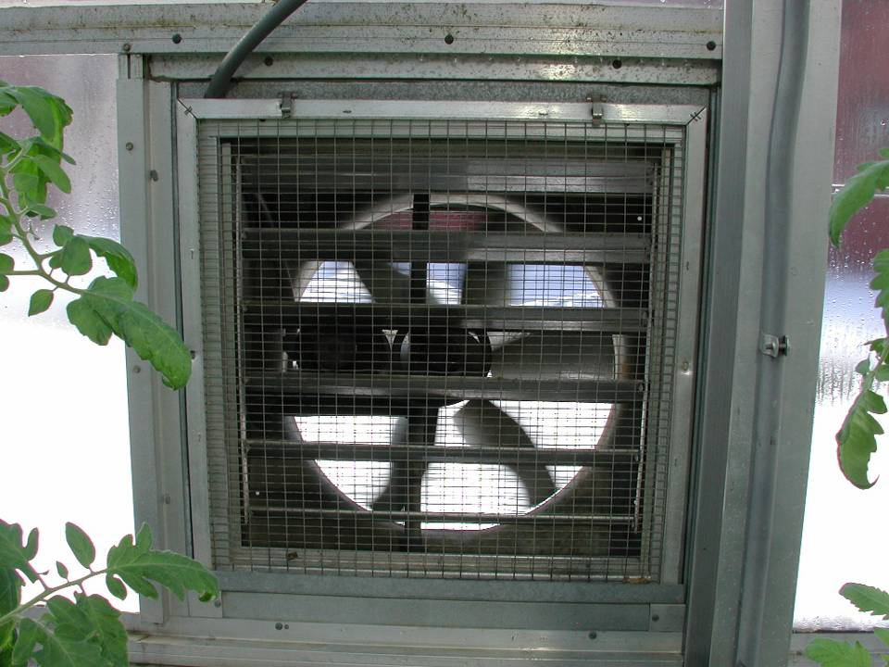

Slide 38
يجب ايصال الماء الى الوسادة بسمك 4 انج بمعدل 0.5 gpm (غالون /دقيقة) لكل قدم من الوسادة
في الوسادة التي سمكها 6 انج يكون 0.75 gpm
اطول انبوب موصى به هو 60ft لنظام 4 انج و 50 ft لنظام 6 انج وقطره 1/8 انج مثقب لكل 3 انجات لكلا النطامين
سرعة الهواء تقاس ب cfm (cubic feet per minute) أي قدم مكعب/دقيقة و تستعمل سرعة هواء 8 cfm/ft2 من مساحة الارضية كمعيار لمنظمة (NGMA)
The National Greenhouse Manufacturers Association (NGMA)

Slide 39
حساب معدل سحب الهواء من البيت Calculating Air
Removal Rate
Calculate the standard cfm = Greenhouse area X 8 cfm/ft²
cubic feet of flow per minute
Correct for the standard rate of air removal using the larger of F_{house} or (F_{vel})
F_{house} = F_{elev} X F_{light} X F_{temp}
Total cfm = standard cfm X (F_{house} or F_{vel})
معامل التصحيح الخاص بالمسافة بين الوسادة والمروحة
Select the fans to install

Slide 40
FElev = 29.92 / BP
Felev عبارة عن معامل التصحيح الخاص بالارتفاع عن سطح البحر
BP is local barometric pressure
elevation factor, FElev
FLight = FC / 5.000
interior light measured in footcandles is FC
light intensity factor FLight
Ftemp الفرق المسموح به في درجة الحرارة بين الوسادة والمروحة
FTemp = 7.0o / D To
FHouse = FElev x FLight x Ftemp
FVEL = 10 / ÖD
Total CFM = L x W x 8.0 x FHouse
(unless FVEL is larger - then use FVEL)

Slide 41
يجب ان لايزيد ارتفاع منسوب البيت عن 1000 قدم عن سطح الارض
يجب ان لاتزيد شدة الاضاءة داخل البيت عن 5000 قدم شمعة
لذا يجب ان يكون معدل سحب الهواء 8 قدم3/دقيقة /قدم2 من مساحة البيت
الفرق المسموح به في درجة الحرارة بين المروحة والوسادة 7ف.

Slide 42
حساب معدل سحب الهواء من البيت Calculating Air
Removal Rate
الارتفاع elevation
ان قدرة الهواء على ازالة الحرارة (التبريد) يعتمد على وزنة وليس حجمه لان الهواء اقل كثافة كلما ارتفعنا عن سطح البحر لذا في المرتفعات العالية يحتاج الى كمية اكبر من الهواء لتعادل وزن الهواء في الارتفاعات الاعتيادية لذا يجب زيادة معدل سحب الهواء عند رتفاع منسوبة عن 1000قدم ولذا يستعمل معامل التصحيح F_{elev}
اذ ان BP وهو الضغط الجوي المحلي local barometric pressure

Slide 43
شدة الاضاءة light intensity
ان شدة الضوء الداخل الى البيت يعتمد على موقع البيت ومقدار التظليل وهذا يحدد مقدار الحرارة الداخلة الى البيت لذا يحتاج الى معامل تصحيح عند اختلافها عن 5000 شمعة قدم (FLight )
Fc شدة الضوء بالقدم شمعة

Slide 44
زيادة درجة الحرارة داخل البيت temperature increase within the house
ان زيادة درجة الحرارة من المروحة الى الوسادة T وهو يتناسب عكسيا مع سريان الهواء . ويمكن تعديلها اذ يؤخذ فرق مقدارة 7ف بين درجة حرارة الهواء الداخل بعد مروره على الوسادة ودرجة حرارة الهواء الخارج من البيت عند المروحة

Slide 45
F House يستخدم لإكمال الطاقة التصميمية للنظام التبريد
used to complete the design capacity of the cooling system

Slide 46
Total air flow required سريان الهواء الكلي المطلوب
في حالة المسافة قصيرة بين الوسادة والمروحة اقل من 100 قدم تستعمل F_{vel} بدلا عن F House
D المسافة بين المروحة والوسادة

Slide 49
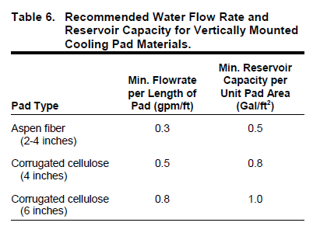

Slide 51
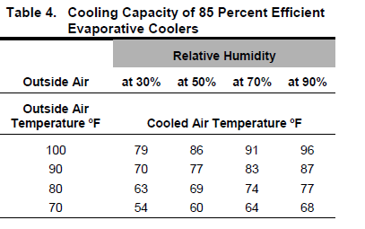

Slide 53
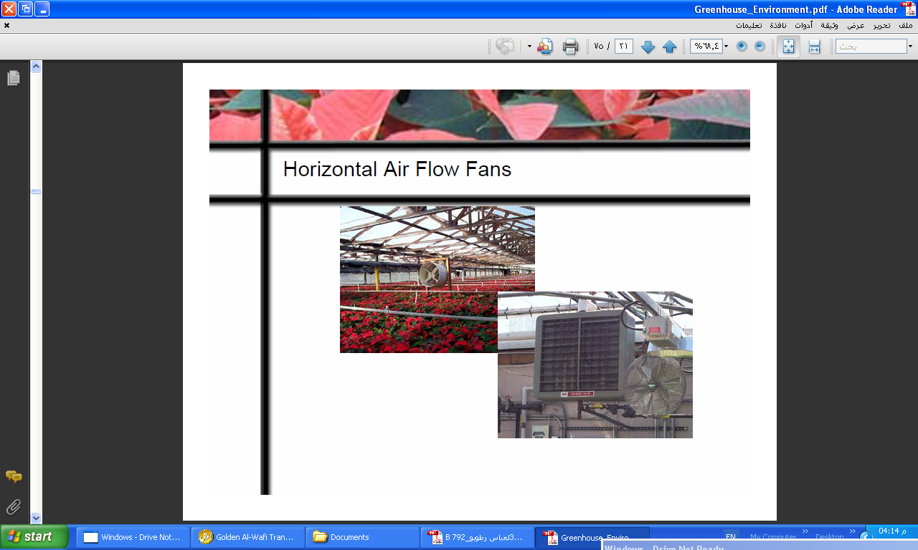

Slide 54
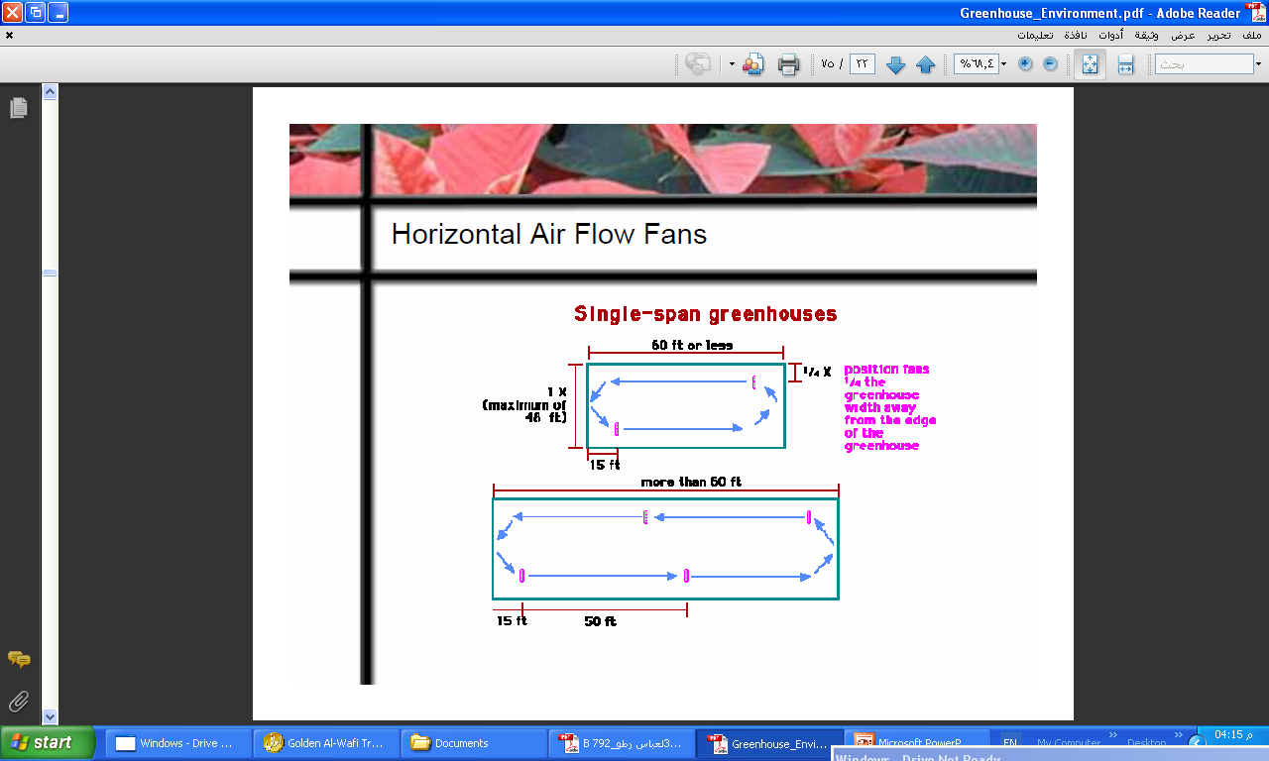

Slide 55
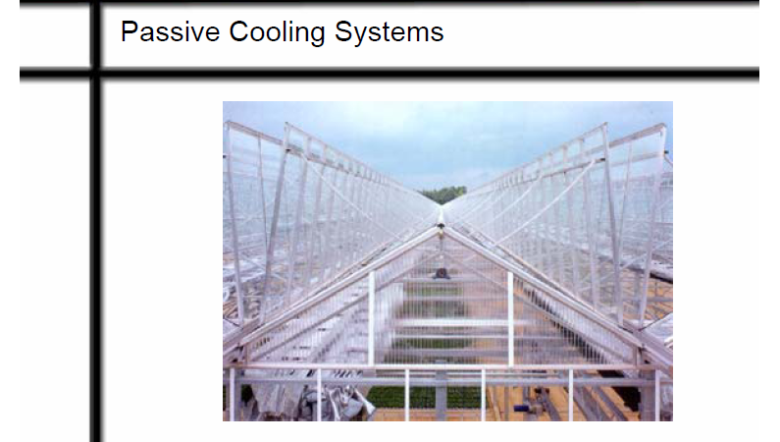

Slide 56
